Slide 1

Herzlich willkommen zur NHL-Graz Generalversammlung
Raaba-Grambach, 22.09.2026

Slide 2

Übersicht
Highlights 2026/27
Vorstand / Beirat NHL-Graz
Kassabericht
Fairplay
Saison 2026/27 sowie Einteilung der Gruppen
Eishalle Hart bei Graz
Spielermeldungen, Zeitnehmung, Schiedsrichter, Regelement
Jugend
Ankündigungen

Slide 3
Rückblick Saisonhighlights 2026/27
Jagd- und Landwirtschaftsmesse 2026
Inlinehockeymeisterschaft 2026
NHL-CUP 2026 (3 gg 3)
NHL-Jugend Learn to play 2026 (3 gg 3) erstmalig
… und natürlich unsere Eishockeymeisterschaft NHL-Graz 2026/27

Slide 4
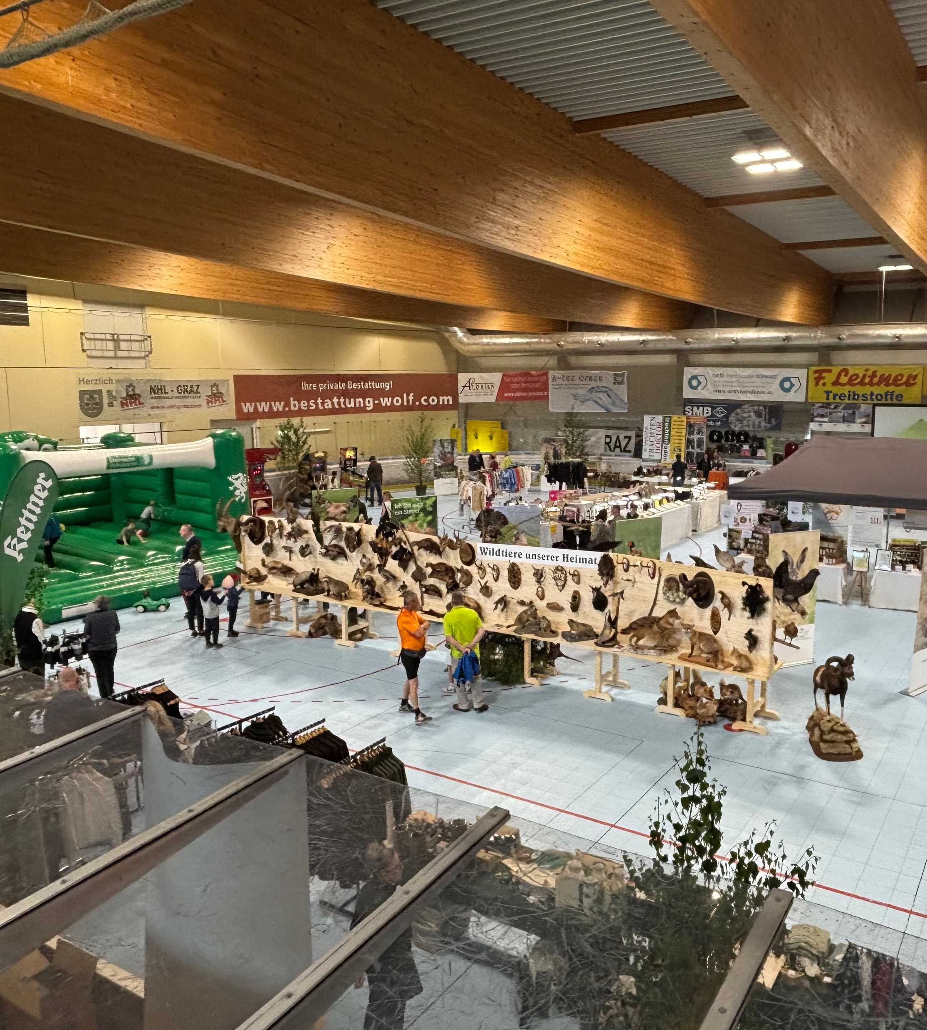
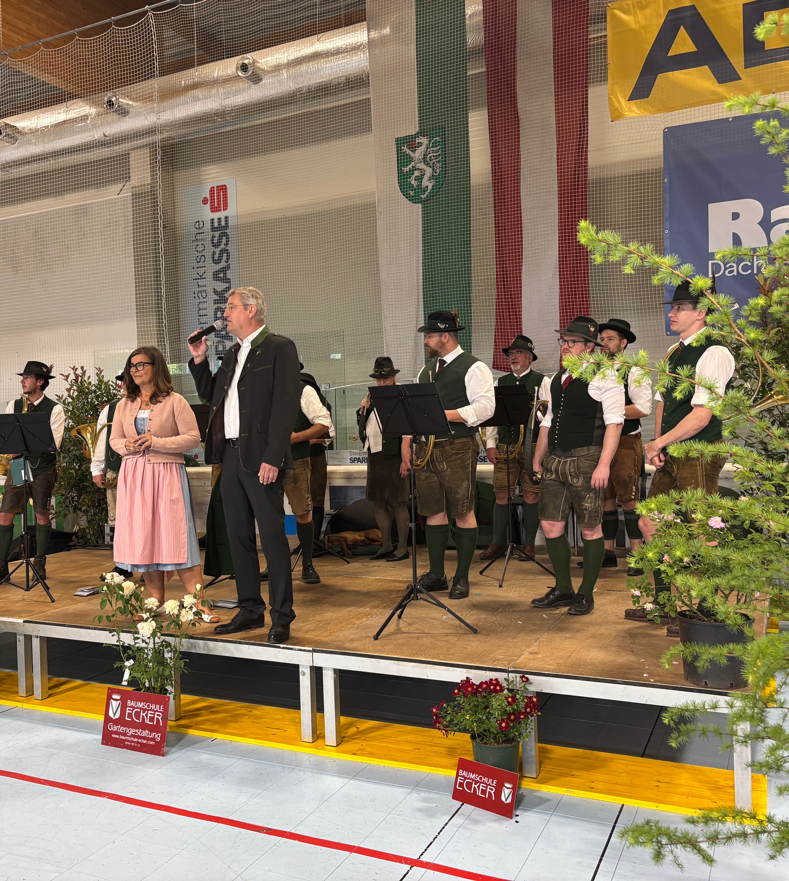
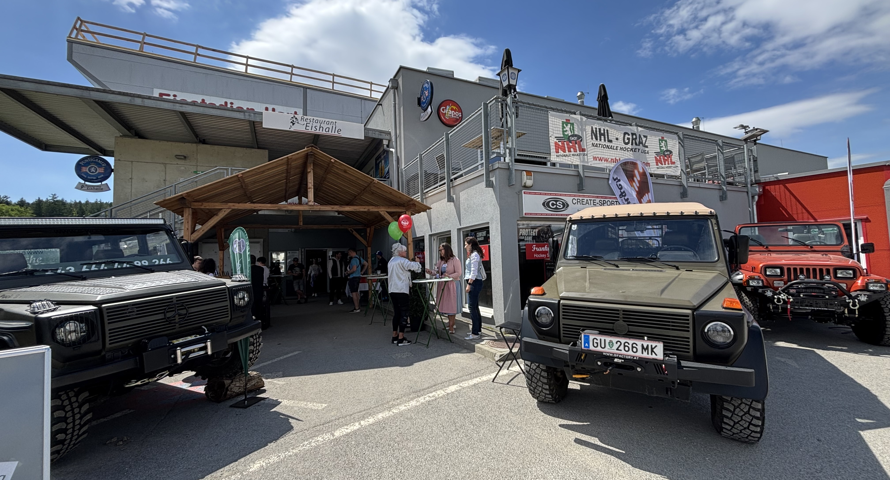
Jagd- und Landwirtschaftsmesse
Ziel: Belebung der Halle auch im Sommer
> 30 Aussteller aus der ganzen Region
Vorstand half beim Auf- und Abbau, sowie während der Veranstaltung

Slide 5
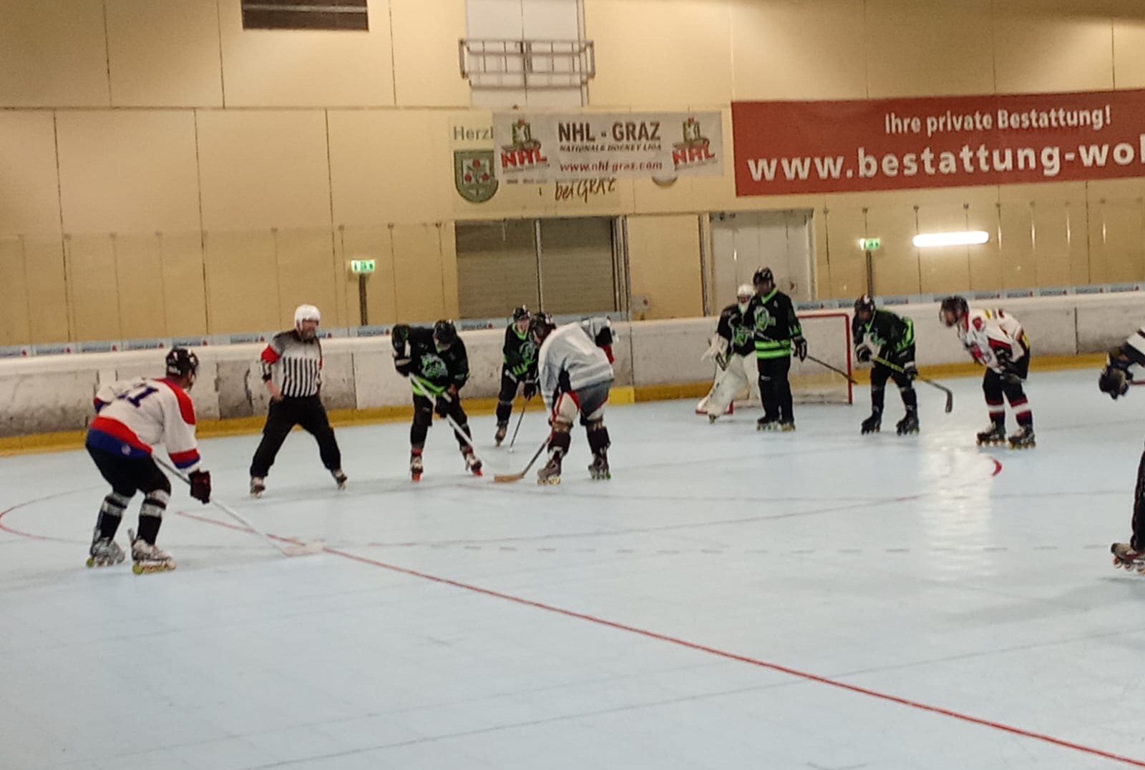
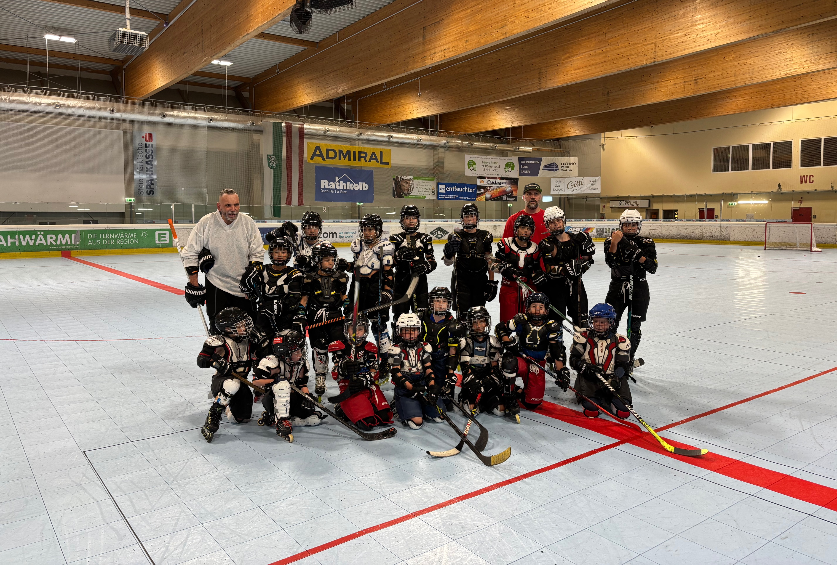
Jugendtraining und verbandsübergreifende Inlinehockeymeisterschaft 2026

Slide 6
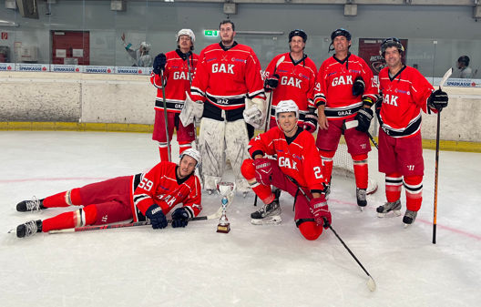
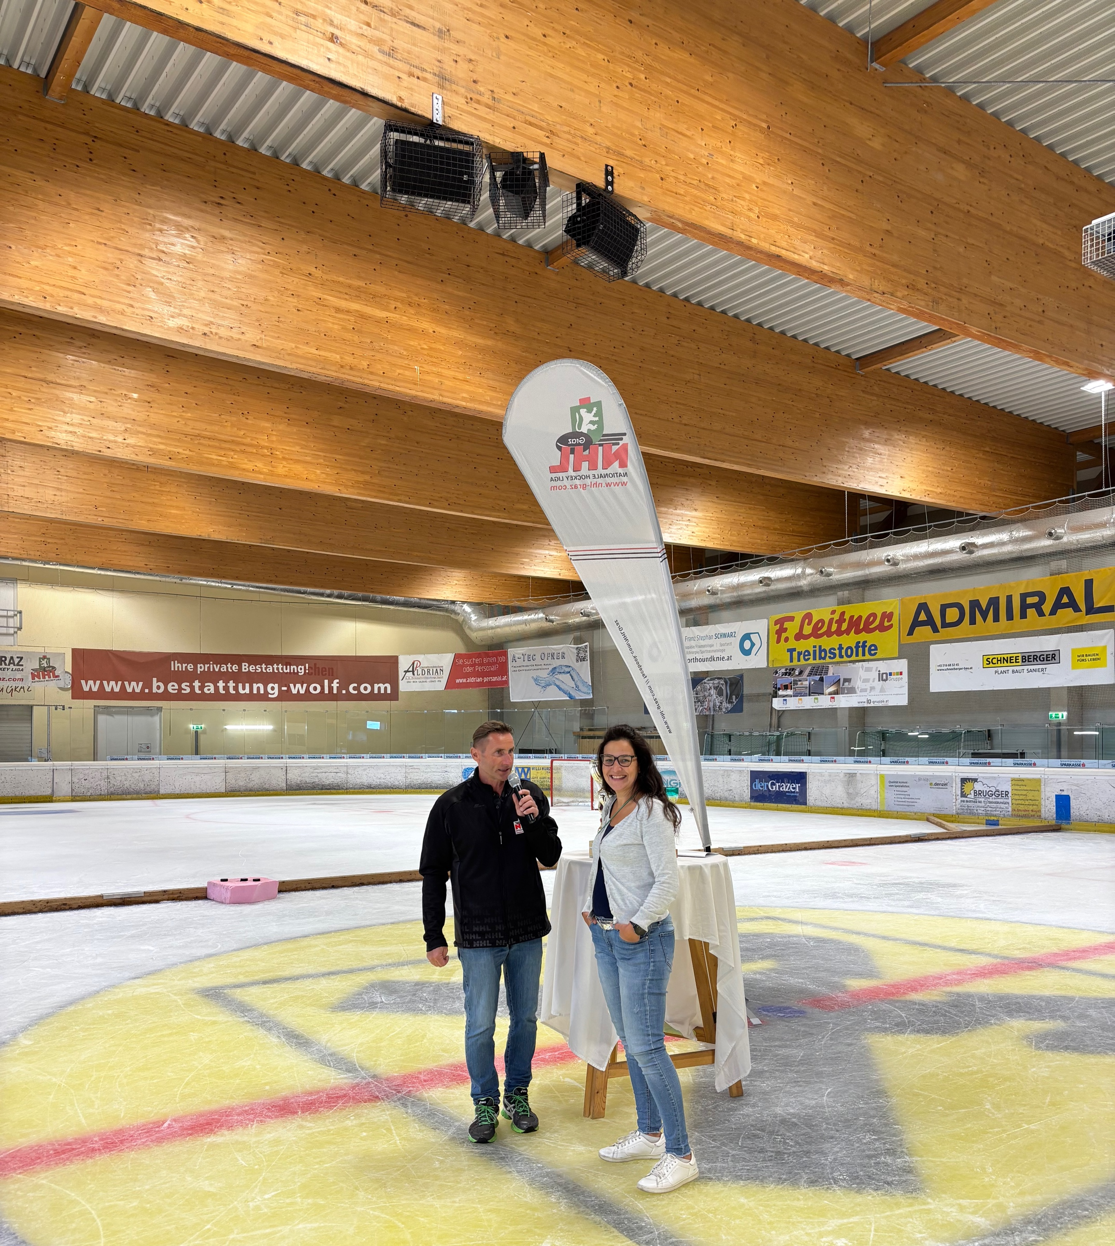
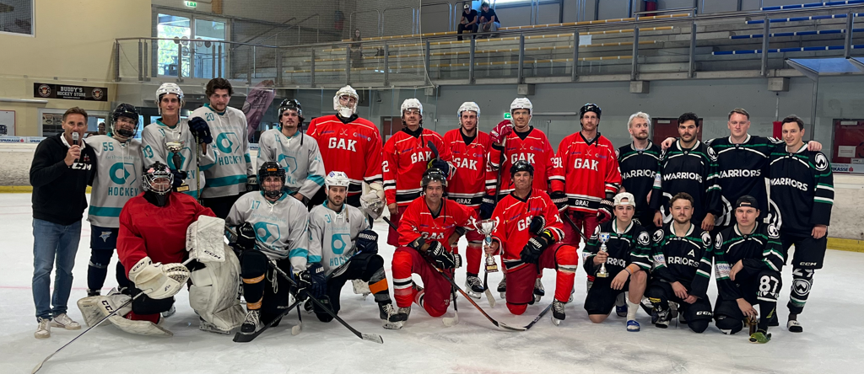
NHL-CUP 2026
11 Teams
Sieger: GAK
Danke an die helfenden Hände sowie an alle Teilnehmerinnen und Teilnehmer

Slide 7
Vorstand
Sigi Hinterleitner - Obmann
Mag. Wolfgang Ebner – Obmann Stv.
Alissa Hinterleitner, BA – Kassier / Spielplan
Michael Wakonig - Kassier Stv.
Ing. Daniel Reiter – Schriftführer
Andreas Schilcher – Reglement / Schiedsrichterwesen

Slide 8
Beirat
Dr. Peter Hadl
Michael Wielitsch
Mag. Ingo Ebner

Slide 9
Wo geht die Reise hin?
Der Live-Stream wird in dieser Saison in Betrieb genommen
Subventionierung von Nach- und Ummeldungen
Weitere Unterstützung unserer Jugend für die kommende Saison
Weiterentwicklung der Schiedsrichter (neues Equipment, Schulungen Theorie und Praxis)
Weitere Verbesserungen auf unserer Homepage
Facebook / Instagram
Finanziell stehen wir auf sehr soliden Beinen

Slide 10
Fairplay 2026/27

Slide 11
Ergebnisse Fairplay 2026/27
Good Teams:
Fairplay | Team | PIM | €
1 | NHL-Jugend I | 93 | 300
2 | Old Durschtis | 96 | 250
3 | Blue Eagles | 97 | 200
4 | Apple Leafs | 111 | 160
5 | Styrian Blackhawks | 114 | 140
6 | Freezers | 117 | 120
7 | Schilcher Devils | 126 | 100
7 | Skyscrapers | 126 | 80
9 | RubberDucks | 127 | 60
10 | Graz Linien | 136 | 40
11 | Penguins | 145 | 20
12 | Eisbären | 148 | 10
Bad Teams:
53 | Teichpiraten | 312 | 0
52 | Timberwolves | 294 | 0
51 | Red Eagles | 264 | 0

Slide 12
Ergebnisse Meisterschaft 2026/27
Wir gratulieren allen Teams sehr herzlich!

Slide 13
Coming soon: Meisterschaft 2026/27
Ausstieg: Flintstones (D)
Einstieg: GAK (A), Kooperation EC Tigers Übelbach / Flyers Deutschfeistritz (G), Rams II (I) und GU NORD Young Birds (I)
Beginn der Meisterschaft:
Donnerstag, 15.10.2026
Preis pro Einheit inkl. Eisreinigung und Kabinennutzung: € 308,-
Winterclassic St.Josef Freitag, 08.01.2027 gegen Teichpiraten II
Einteilungssitzungen Grunddurchgang:
finden in der 1. Oktoberwoche 2026 statt - Termine folgen.

Slide 14
Gruppeneinteilung 2026/27
Gruppe A – 7 Teams
Gruppe B – 6 Teams
Gruppe C – 6 Teams
Gruppe D – 6 Teams
Gruppe E – 6 Teams
Gruppe F – 6 Teams
Gruppe G – 6 Teams
Gruppe H – 6 Teams
Gruppe I - 7 Teams

Slide 15
Gruppe A
Heinz
Rattlesnakes
Durschti Ducks
Black Turtles
Teichpiraten
White Tigers
GAK (NEU)

Slide 16
Gruppe B
Badgers
Demolition
Mighty Moose
Frogs
Blue Eagles
Dolphins

Slide 17
Gruppe C
Bunkerbande
Apple Leafs
Eisbären
Schilcher Devils
Black Stars
Feldbach Ducks

Slide 18
Gruppe D
Red Bulls St. Josef
Timberwolfes
HHC
Black Angels
Harter Red Devils
Casino Panthers

Slide 19
Gruppe E
RAMS
Rubber Ducks
Eisbären II
Wildlife Kirchbach
Toyota Wölfl
Lawyers

Slide 20
Gruppe F
Black Caps
Broncos
Red Jets
Teichpiraten II
Steelers
Old Red Bulls St. Josef

Slide 21
Gruppe G
SPG Deutschfeistritz / Übelbach
Eislutscher
Badgers Cups
Graz Linien
Green Hornets
Styrian Indians

Slide 22
Gruppe H
NHL Graz Jugend
Skyscrapers
Phantoms
Teichpiraten III
Bunkerbande 2.0
Red Eagles

Slide 23
Gruppe I
Old Durschtis
Red Devils Bianco
Freezers
Styrian Blackhaws
Penguins
RAMS II
GU Nord - Young Birds

Slide 24
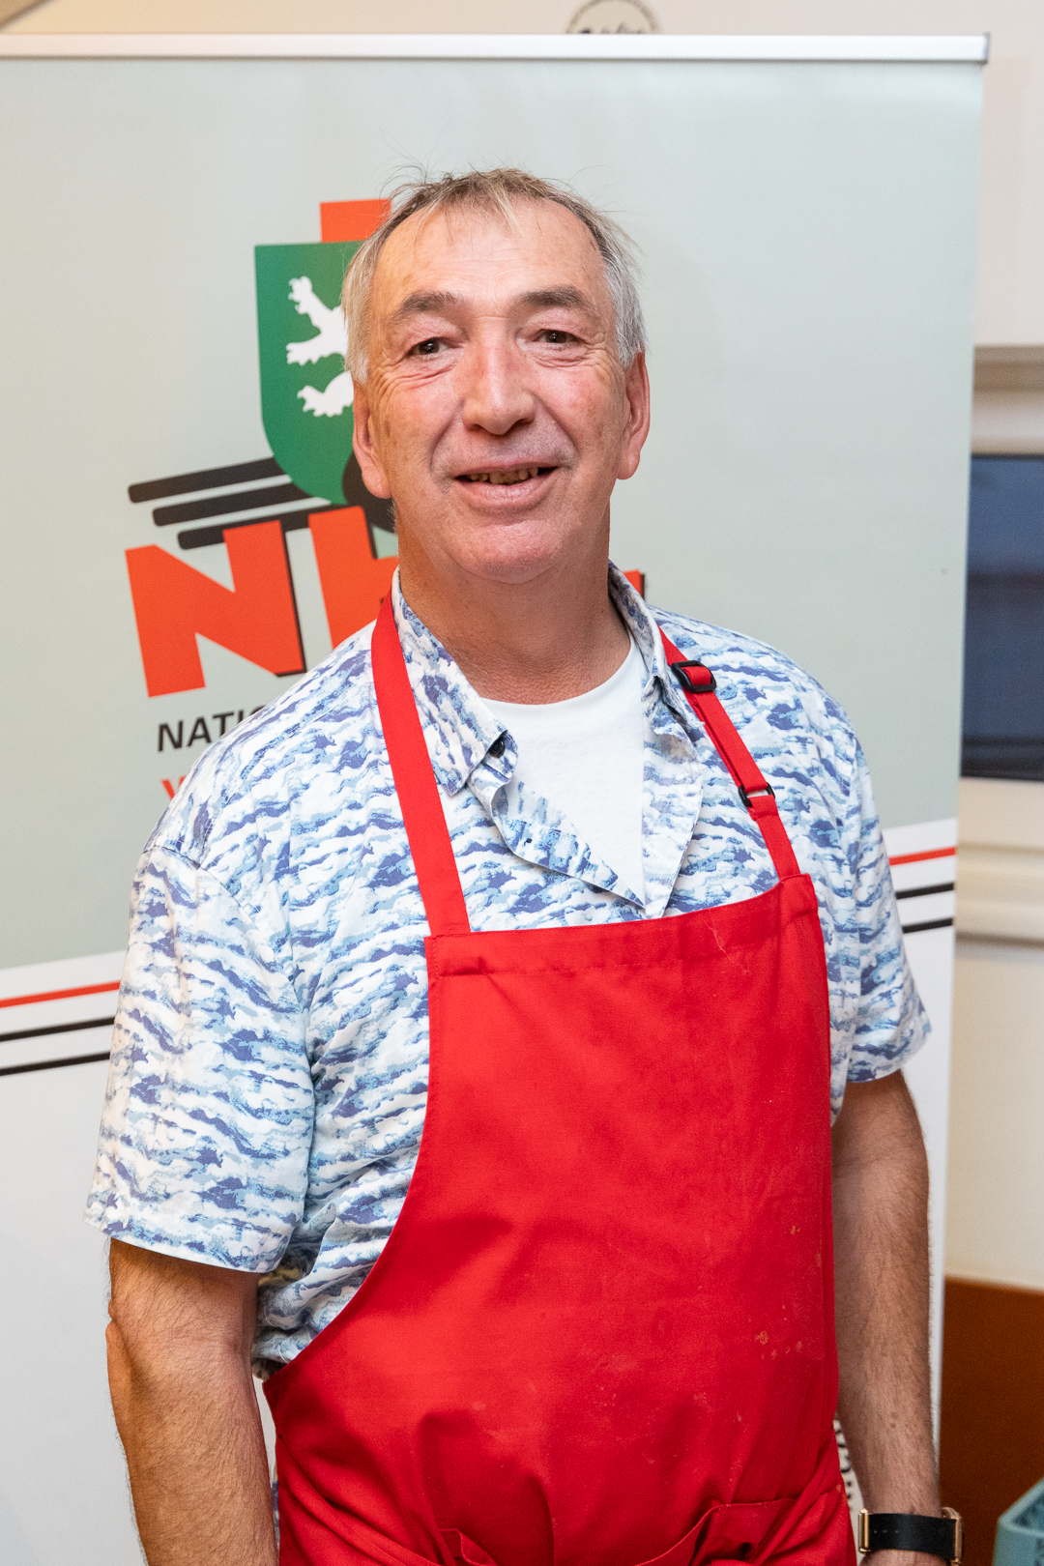
Status Quo: Eishalle Hart bei Graz
Kantine täglich für euch geöffnet
  Tischreservierungen und Essensvorbestellungen gerne per Telefon (0664 2218046)
BUDDY`S Hockey Equipment - NEUERÖFFNUNG
  Wichtige Hinweise in eigener Sache!
  Kabinen und Nasszellen sauber hinterlassen
  Kabinen sind spätestens 60 Minuten nach dem Training zu räumen
  Kein Mitbringen oder Kochen in den Kabinen
  (Bsp. „Leberkäsbraten“ in der Kabine!)

Slide 25
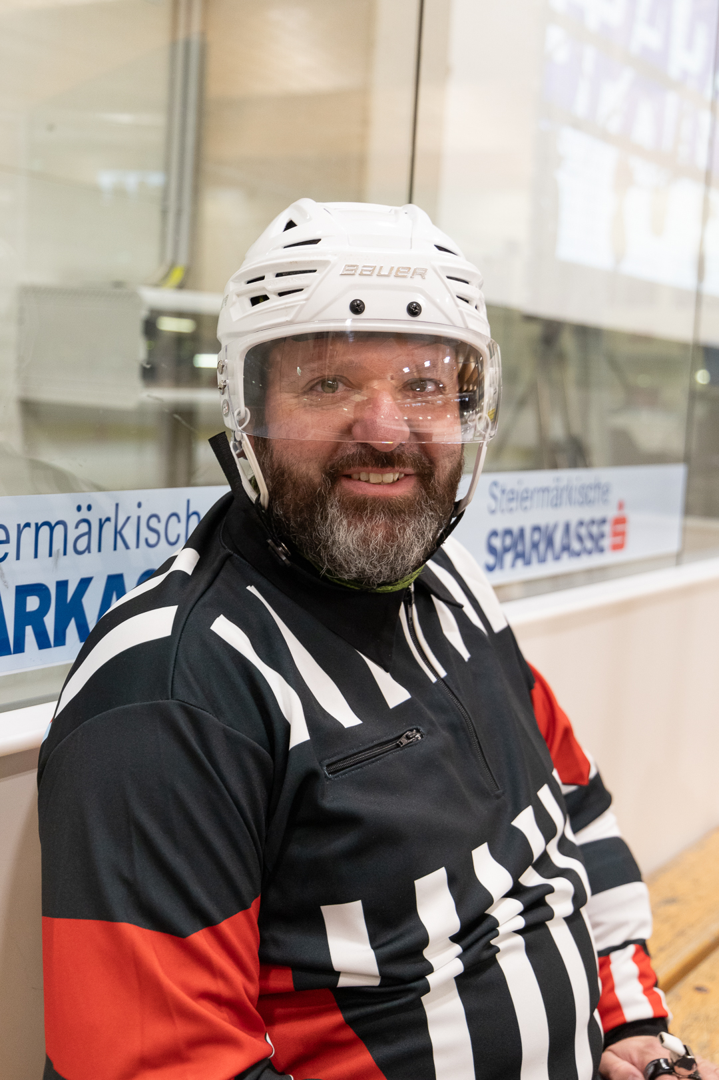
Anmeldung der Spieler
Spieleranmeldung myTeam → denkt an die Meldefrist!
Spieleranmeldung ausschließlich über https://myteam.hockeydata.net
- Online Anmeldung = Spielberechtigung
- Erforderlich wegen DSGVO
- Ein Teamverantwortlicher pflegt die Teamdaten
- Daten Verein: E-Mail Adresse UND Telefonnummer
- Spielerdaten: Nachname, Vorname, Geburtsdatum, Foto, Trikotnummer, Position
- Meldeantrag kann auch abgelehnt werden
Kontaktperson Fa. Hockeydata: DI Martin Vejvar (vejvar@hockeydata.net)
NEU Kontaktperson Meldewesen und Support: Andreas Schilcher
(a.schilcher@nhl-graz.com)

Slide 26
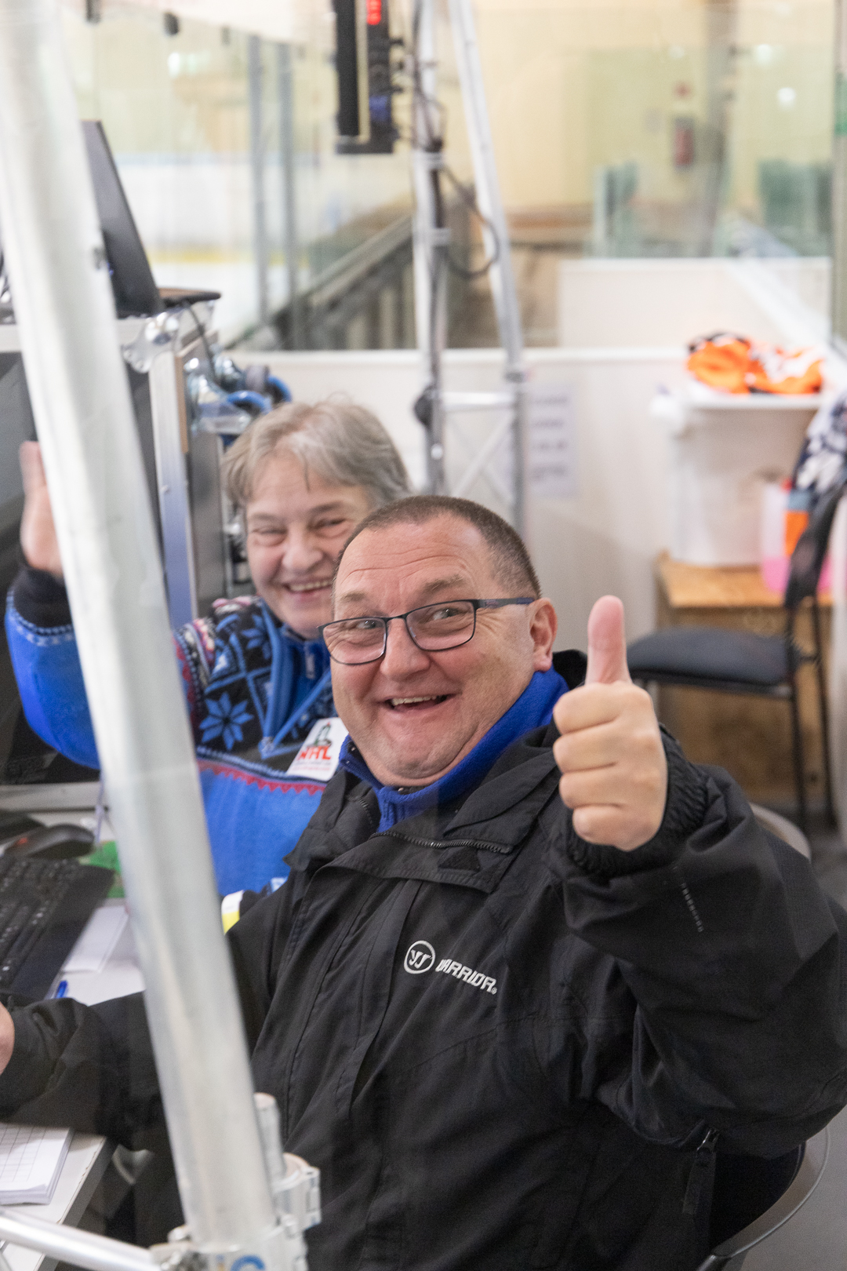
Zeitnehmung
Livescore und Livestream (NEU) in voller Qualität
- Shots-on-goal pro Team > Torhüterwertung!
- Powerplay und Penaltykill-Statistiken
- Alle Statistiken topaktuell direkt nach dem Spiel
Kein Zeitnehmer? Anruf an Harald und Manuela – sie helfen euch bei der Organisation.
2 Zeitnehmer pro Spiel (Spieluhr + Spielbericht)
- Pflichtschulung für Zeitnehmer (Mindestalter 16 Jahre)
- „Einteilungsplan“ für Zeitnehmer (3-Tage Frist)
- € 25,-- für einen Zeitnehmer aus Pool

Slide 27
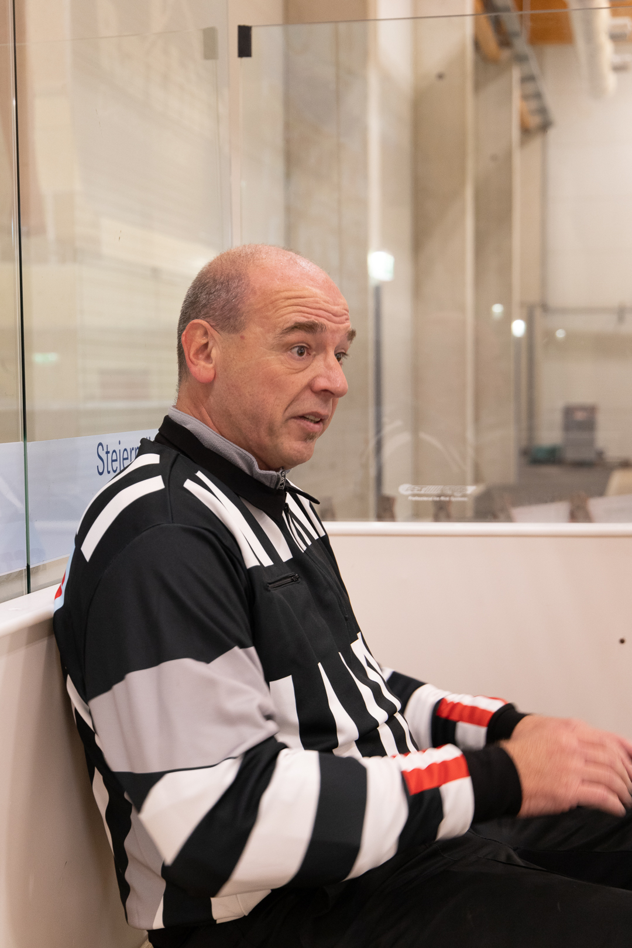
Schiedsrichter
Schiedsrichter werden von den Zeitnehmern am Spielbericht registriert
Kosten bei Einzelbesetzung € 50,--
Kosten bei Doppelbesetzung je € 35,--

Slide 28
Reglement 2026/27
Gruppeneinteilung aufgrund der Zugänge/Abgänge werden noch ergänzt bzw. abgeändert.
Modus der Meistergruppe A und Playoff Gruppe I werden noch definiert und ins Reglement übertragen.
    3.1.6. Spieler der Nachwuchsligen (U20+U18)
Die Regelung für Jugendspieler ergibt sich aus Tabelle 8, dabei ist – analog zu den oben angeführten Punkten zur Spielberechtigung – je nach Gruppe ev. eine „Stehzeit“ zu berücksichtigen.
Tabelle 8: „Stehzeit“ für Jugendspieler (U18+U20)
Gruppe | Spielberechtigung/Stehzeit S für Jugendspieler
Gruppe A und B | 2 aktive Jugendspieler
Gruppe C und D | 1 aktiver Jugendspieler
Gruppe E und F | 0 / 0 Saisonen inkl. Playoffs (= Spieler war in der Vorsaison in der Jugendliga U18 od. U20)
Ab Gruppe G | 0 / 1 Saison inkl. Playoffs

Slide 29

Jugendeishockey 2026/27
Montag und Mittwoch, 16.30 Uhr,
u7-u11 Training
Dienstag und Donnerstag, 16.30 Uhr,
Kombi-Team Training

Slide 30

VIELEN DANK
FÜR DIE UNTERSTÜTZUNG!

